Slide 1
Остановка «Чистая Казань» Цель: формирование экологической культуры дошкольников

Slide 2
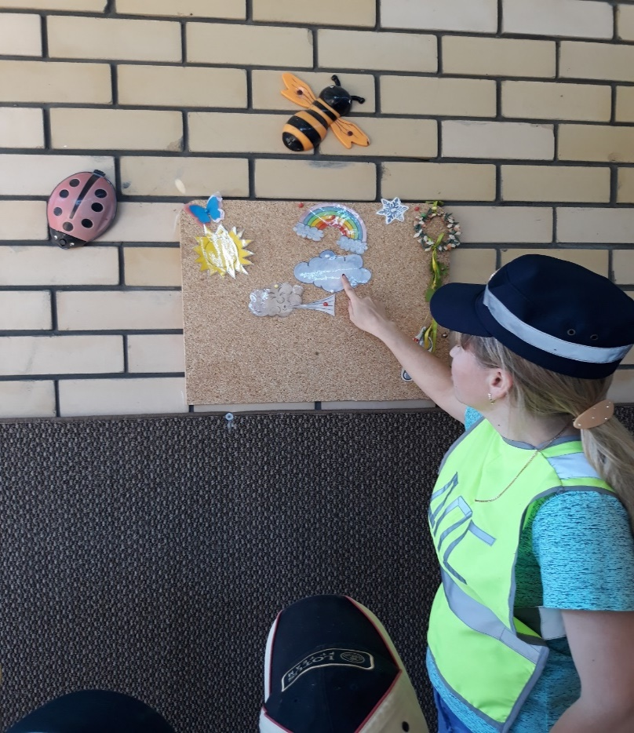
Уголок наблюдения за природой, природными явлениями.

Slide 3
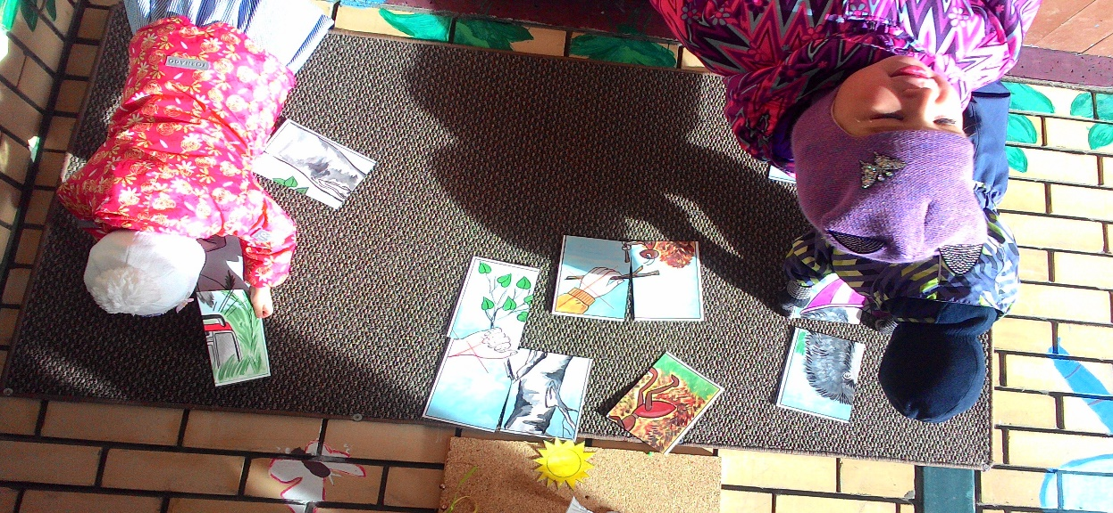
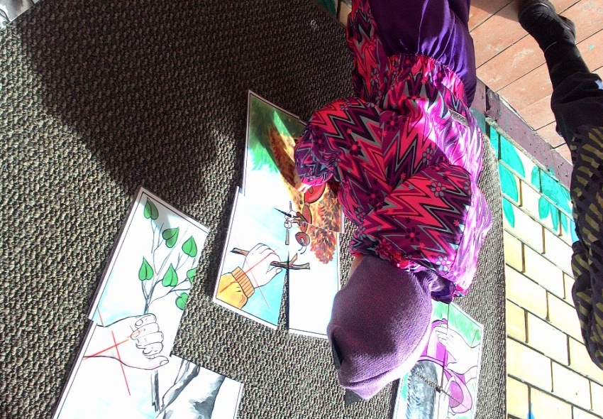
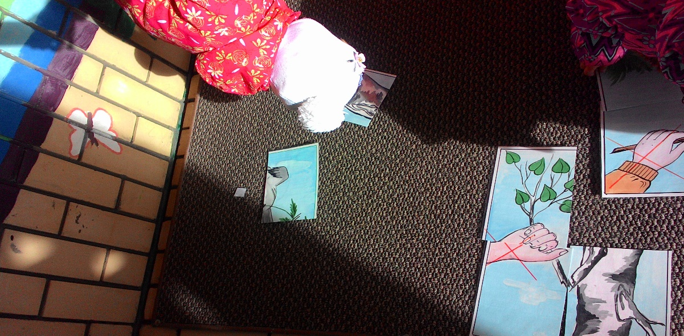
Уголок дидактических игр

Slide 4
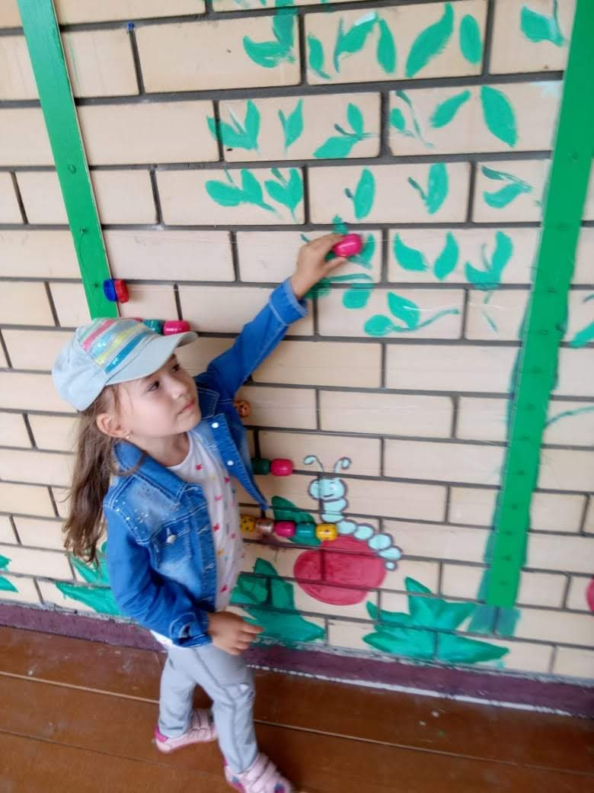
« Чудо дерево» или « Веселый счет»

Slide 5
2018 год –год Экологии

Slide 6
Акция «Сдай батарейку – сохрани природу!»

Slide 7
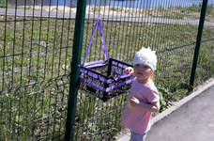
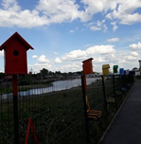
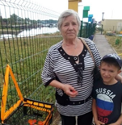
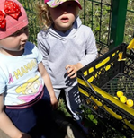
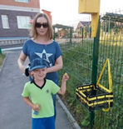
Благотворительная акция «Крышечки добра»

Slide 8
